Slide 1


ГАБИДУЛЛИН
Руслан Фанзилевич
КАНДИДАТ ПЕДАГОГИЧЕСКИХ НАУК, ДОЦЕНТ,
ПЕРВЫЙ ПРОРЕКТОР АКАДЕМИИ ВЭГУ,
ЧЛЕН СОВЕТА ГЛАВЫ РБ ПО ЭЛЕКТРОННОМУ ОБРАЗОВАНИЮ

Slide 2
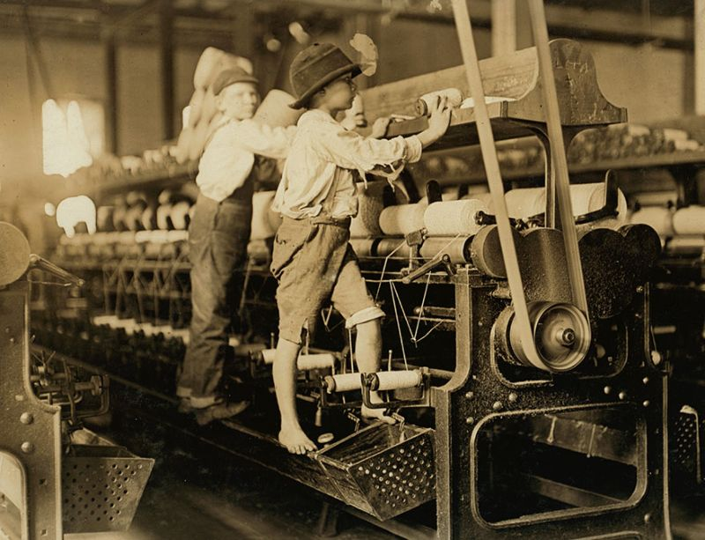
Готовим ли мы детей к новым реалиям?
Искусственный интеллект
Роботизация
Большие данные
Коммуникации в соцсетях

Slide 3
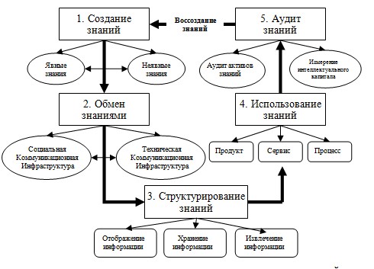
Жизненный цикл знаний
Традиционная система - от 15 до 25 лет
В современном мире цикл обновления – 2,5 года!
За 10 лет в школе – 4 раза обновляются знания!

Slide 4
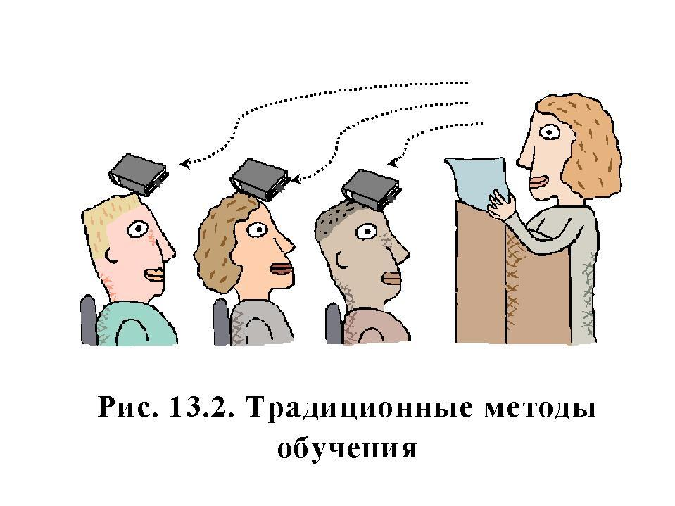
Традиционная система.
Учитель – носитель и доставщик контена
Модель:
Учитель осваивает
Учитель доносит
Учитель контролирует
Традиционная модель обучения запаздывает.
У обучающихся создается недоверие, поскольку
“Учитель всегда рассказывает о том что было, а не о том, что нас ждет!”

Slide 5

Новая модель – учитель сопровождает учащихся
Особенности:
Требования к скорости полученпия информации - Инфоррмацию получают непосредственно от источника
- Учиться в удобном и комфортном месте
- Учиться в удобном темпе и режиме
- Учиться у лучших учителей
- Использовать лучший мультимедиа контент

Slide 6

Как это сделать?

Slide 7
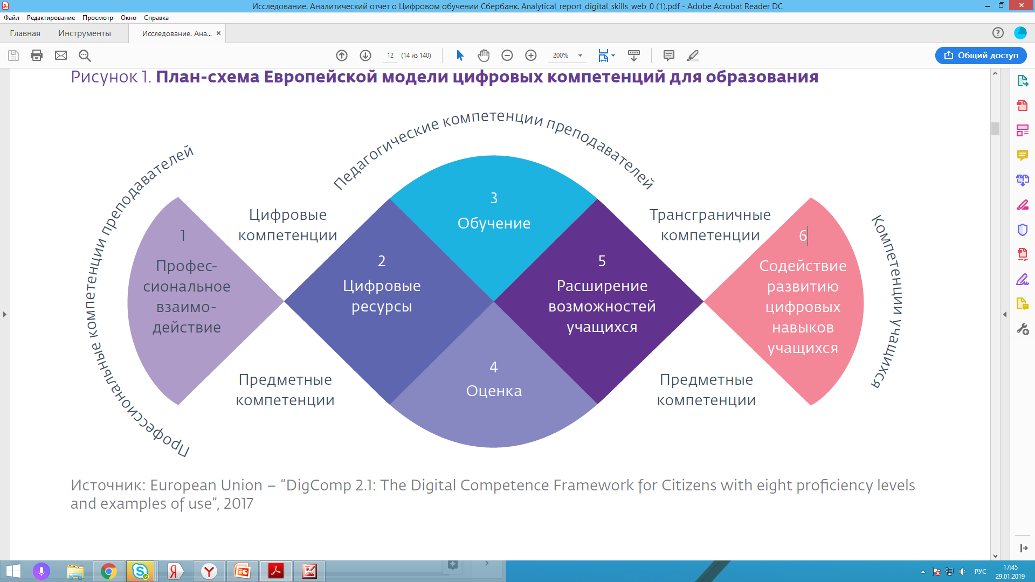
Компетенции преподавателей в цифровом мире

Slide 8
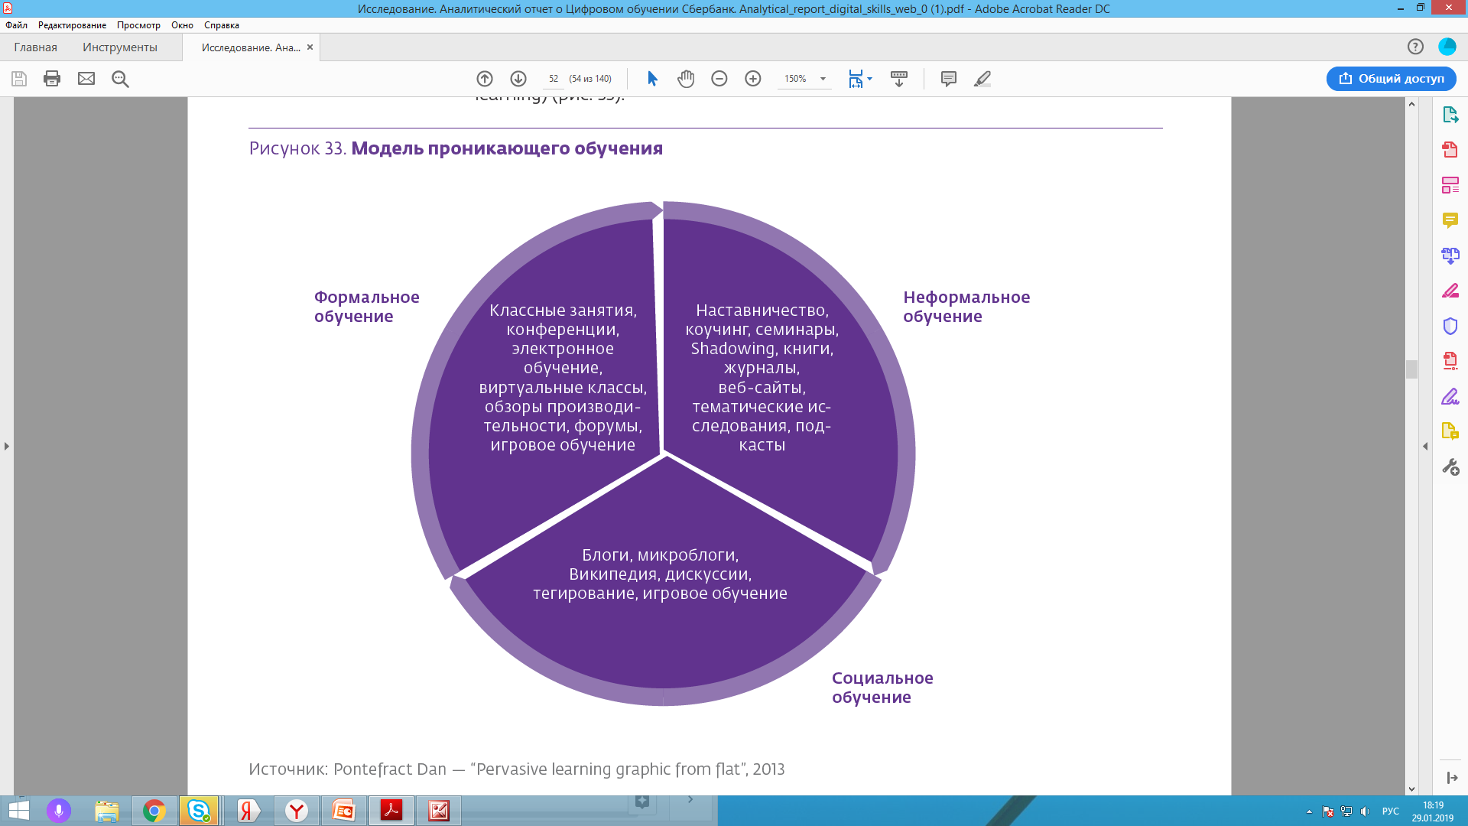
Модель проникающего обучения

Slide 9



ЗАДАЧИ ПРИОРИТЕТНОГО ПРОЕКТА
Создать технологическую инфраструктуру онлайн-обучения
Провести интеграцию платформы
онлайн-обучения с информационными системами
Подготовить нормативные правовые акты для реализации системы электронного образования

Slide 10

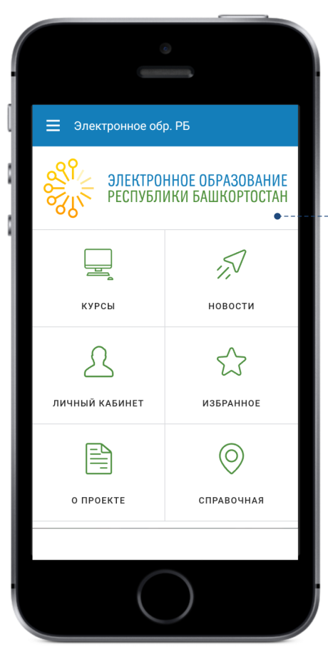

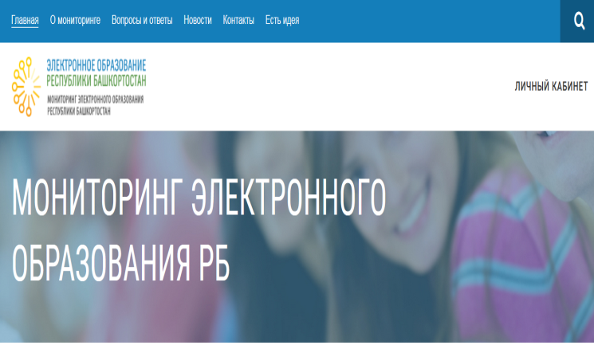
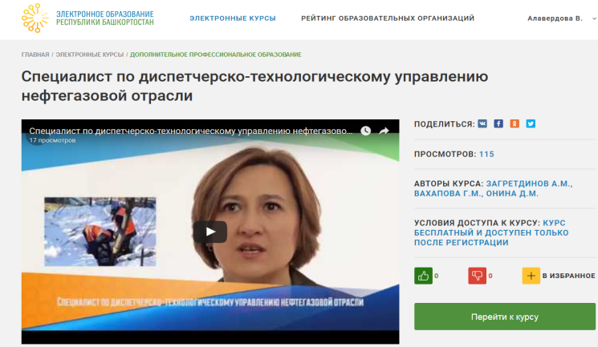
РЕАЛИЗАЦИЯ В РЕСПУБЛИКЕ БАШКОРТОСТАН
МОБИЛЬНОЕ
ПРИЛОЖЕНИЕ
ЭЛЕКТРОННЫЕ
КУРСЫ

Slide 11
Что сделано в рамках Приоритетного проекта СЦОС в Республике Башкортостан
Запланировано в СЦОС | Сделано в Республике Башкортостан
Создан информационный ресурс (портал), доступный всем категориям граждан и обеспечивающий для каждого пользователя по принципу "одного окна" доступ к онлайн-курсам для всех уровней образования и онлайн-ресурсам для освоения общеобразовательных предметов, разработанным и реализуемым разными организациями на разных платформах онлайн-обучения. | Создан портал edu.bashkortostan.ru в полном соответствии с требованиями

Slide 12
Что сделано в рамках Приоритетного проекта СЦОС в Республике Башкортостан
Запланировано в СЦОС | Сделано в Республике Башкортостан
Создана система оценки качества онлайн-курсов и онлайн-ресурсов общего образования, сочетающая автоматическую и экспертную оценку, обеспечивающая формирование рейтинга | Под руководством Ассоциации ЭО РБ создана система оценки качества олнайн-курсов

Slide 13
Что сделано в рамках Приоритетного проекта СЦОС в Республике Башкортостан
Запланировано в СЦОС | Сделано в Республике Башкортостан
3. Портал интегрирован с Единой системой идентификации и аутентификации и ГИС "Контингент", за счет чего обеспечивается хранение и передача в электронном виде информации об образовательных достижениях (формирование цифрового портфолио). | Под руководством Госкомитета по информатизации РБ создана Центральная система интеграции, решающая поставленные задачи

Slide 14
Что сделано в рамках Приоритетного проекта СЦОС в Республике Башкортостан
Запланировано в СЦОС | Сделано в Республике Башкортостан
Создано программное обеспечение с открытыми исходными кодами, повышающее качество онлайн обучения и обеспечивающее достоверную оценку результатов обучения на платформах онлайн-обучения. | Разработана Автоматизированная среда аттестации полностью решающая поставленные задачи

Slide 15
Что сделано в рамках Приоритетного проекта СЦОС в Республике Башкортостан
Запланировано в СЦОС | Сделано в Республике Башкортостан
Приняты нормативные акты, позволяющие осваивать размещенные на портале курсы как части основных и дополнительных профессиональных образовательных программ. | На уровне Ассоциации ЭО РБ разработаны и приняты нормативные акты полностью решающие поставленные задачи

Slide 16
Что сделано в рамках Приоритетного проекта СЦОС в Республике Башкортостан
Запланировано в СЦОС | Сделано в Республике Башкортостан
Созданы обучающие онлайн-курсы в области образовательных технологий, обучение не менее 10 000 преподавателей и экспертов. | Под руководством Ассоциации ЭО РБ разработана программа онлайн курса, полностью решающая поставленную задачу
Создано и поддерживается 3 500 онлайн-курсов за счет средств, привлеченных из разных источников. | Создано и поддерживается более 100 курсов за счет средств членов Ассоциации

Slide 17
ЭТАПЫ И КОНТРОЛЬНЫЕ ТОЧКИ ПРИОРИТЕТНОГО ПРОЕКТА
ЭТАПЫ
100% Создать технологическую инфраструктуру онлайн-обучения
100% Провести интеграцию платформы онлайн-обучения с ИС
50% Создать условия для использования онлайн-курсов
50% Сформировать систему оценки качества
50% Определить целевые показатели, механизмы реализации
50% Подготовить нормативные правовые акты
ОБЩИЙ ПРОЦЕНТ ВЫПОЛНЕНИЯ - 66,7%
IV
VII
IX 2017
I 2018
IX 2019
VI 2020

Slide 18
Что еще сделано на «пути к цифровому будущему» в Республике Башкортостан
Уникальная инфраструктура принятия решений и их исполнения:
Совет при Главе РБ по развитию электронного образования
Межведомственный Совет по электронному образованию
Ассоциация образовательных организаций «Электронное образование Республики Башкортостан»
Центры общественного доступа (как сеть для реализации проекта и в т.ч. Проекта «Цифровая грамотность»)
Координирующая роль Государственного комитета РБ по информатизации и вопросам функционирования системы «Открытая Республика»

Slide 19
Что еще сделано на «пути к цифровому будущему» в Республике Башкортостан
Решения и продукты:
Мониторинг состояния электронного образования (уникальный диагностический и методический инструмент). Методика. Портал. Реализованные механизмы
Гранты Главы РБ на развитие электронного образования
Описанная и реализованная методика Электронного обучения на основе инновационных разработок в области сопровождения обучающихся
Уникальная система аттестации, оценки и тестированная с применением систем идентификации личности и аудита возможных нарушений

Slide 20
Что еще надо сделать
Принять работы и интегрировать в систему Электронного обучения Республики Башкортостан созданные в рамках Грантов Главы РБ программные продукты
Обеспечить привлечение средств в Республику Башкортостан в рамках Программы «Цифровая экономика Российской Федерации» на дальнейшее развитие уже разработанных проектов по направлению «Кадры и образование» (большая часть нами может быть реализована)

Slide 21
Объемы и источники финансирования
Ассигнования федерального бюджета в размере 46236,54 млн. рублей,
в том числе:
в 2019 году – 10 499,37 млн. рублей;
в 2020 году – 13 315,82 млн. рублей;
в 2021 году – 22 421,35 млн. рублей
внебюджетные средства в размере 4 470,00 млн. рублей,
в том числе:
в 2019 году – 365,00 млн. рублей;
в 2020 году – 1 570,00 млн. рублей
в 2021 году – 2 535,00 млн. рублей

Slide 22
Мы точно можем лучше!
Спасибо за внимание!
Руслан Фанзилевич Габидуллин
Член Совета при Главе РБ по развитию электронного образования, член Экспертного совета по вопросам профессиональных стандартов и независимой оценки квалификации Комитета Государственной, Думы по труду, первый проректор Академии ВЭГУ
rfgabidullin@gmail.com +7(347)241-55-52

